Slide 1
Farbcodierung für Pixel
Farbsystem und Farbmischung bei digitalen Bildern

Slide 2
Bildaufbau
Ein digitales farbiges Foto oder eine Grafik besteht aus vielen Pixeln, die
neben- und untereinander stehen und somit das rechteckige Bild darstellen.
Jedes Pixel kann nur eine Farbe haben. Es ist nicht möglich, dass in einem Pixel
ein Farbverlauf oder unterschiedliche Töne der gleichen Farbe dargestellt werden.
Bei Bildern mit vielen Pixeln sind einzelne Pixel schwer erkennbar.
Die Farbe eines Pixels setzt sich aus den Anteilen der drei Grundfarben des
RGB-Systems zusammen. Die Grundfarben sind Rot Grün Blau.

Slide 3
Bildaufbau
Befindet sich auf einem Bild ein weißes Pixel, dann leuchten alle drei Grund-
farben mit größter Intensität.
Bei einem schwarzen Pixel leuchtet keine der drei Grundfarben:

Slide 4
Farbintensität
Jede der drei Farben kann mit unterschiedlicher Intensität leuchten, von einem
ganz intensiven Leuchten immer dunkler werdend bis schließlich zum schwarz.
Da jede Farbe gewöhnlich mit einem Byte (8 Bits) gespeichert wird, gibt es 256
Stufen der Intensität, mit der eine Farbe leuchten kann.
Nimmt man die drei Farben zusammen, spricht man von einer Farbtiefe von 24 Bits.
Würde man die Bits jede Farbe mit den binären Zahlen 0 und 1 notieren, so
müsste man für ein weißes Pixel eine Kette von 24 Einsen schreiben
(für ein schwarzes 24 mal die 0 , für ein rotes 8 mal die Eins und 16 mal die 0).
11111111
11111111
11111111
Dezimal: 255

Slide 5
Mischfarben
Aus den drei Grundfarben werden jetzt alle anderen gemischt. Gelb ist
hier eine Mischfarbe aus rot und grün. Das ist schwer vorstellbar, da unser
gewohntes Farbsehen, das durch Reflexion von Lichtanteilen entsteht, gelb
als Grundfarbe kennt. Wird der Grün-Anteil geringer, entsteht bei intensivem Rot
und fehlendem Blau ein Orange.
Gelb:
11111111
11111111
00000000
Dezimal: 255
Dezimal: 255
Dezimal: 0

Slide 6
Farben mit Hexadezimalzahlen
codieren
Lange Ketten von Nullen und Einsen sind unpraktisch und bei der Notation
auch fehleranfällig. Man verwendet zur Codierung von Farben
Hexadezimalzahlen. Der Dezimalwert 255, also der höchste Wert, den
eine Farbe bei 8 Bits haben kann, wird dann mit FF notiert.
Hält man die Reihenfolge der Farben ein, nämlich RGB, dann kann man
Gelb so notieren:
FFFF00
Gelb:
11111111
11111111
00000000
Dezimal: 255
Dezimal: 255
Dezimal: 0

Slide 7

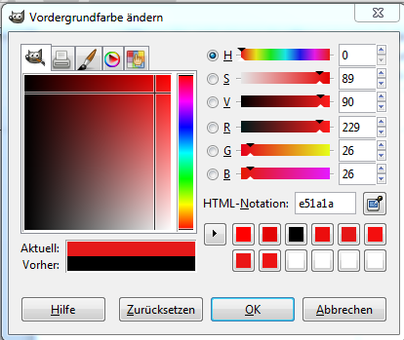
Aufgabe :
Öffnen Sie mit einem Grafikprogramm (z.B. GIMP) den Farbeditor und
wählen Sie aus dem Spektrum mehrere Farben aus. Beobachten und notieren
Sie die angezeigten Farbwerte als Dezimal- und als Hexadezimalwerte.
In GIMP öffnet man dazu die Vordergrundfarbe im Werkzeugkasten. Es
erscheint das Kontextmenü „Vordergrundfarbe“. Hier lassen sich RGB-Werte als
Dezimalzahl und in der HTML-Notierung als Hex-Zahl ablesen.
Notieren Sie zuerst die Farbmischung
für die folgenden Farben und vergleichen
Sie dann am Farbmischer:
braun, oliv, grau, bordeauxrot, pink

